Slide 1
Ребусы по математике

Slide 2
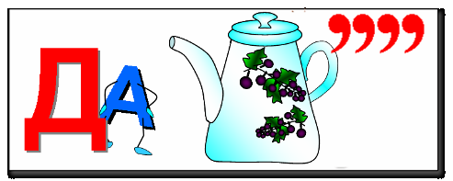
Ответ
Т | очка
Ответ
Да | ча
Следующий слайд Следующий слайд

Slide 3
ДИСК
РИМ
И
Б
Н
АНТ
Следующий слайд Следующий слайд

Slide 4
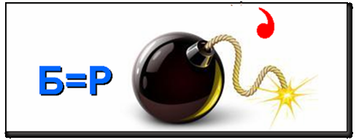
Ответ
Ромб
Ответ
Угол
Ответ
От | рез | ок
Следующий слайд Следующий слайд

Slide 5
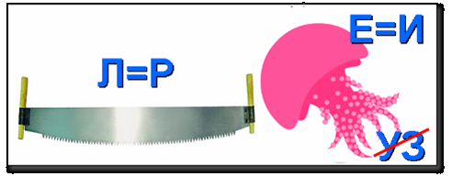
ПИ
л
Р
а
М
е
и
д
УЗ
а
Следующий слайд Следующий слайд

Slide 6
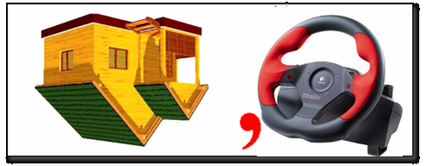
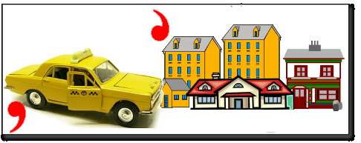
Ответ
Пира | мида
Ответ
Мод | уль
Ответ
Акси | ома
Следующий слайд Следующий слайд

Slide 7
Т
АКСИ
Д
ОМА
Следующий слайд Следующий слайд

Slide 8
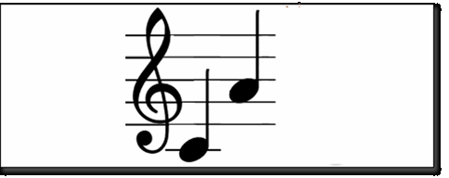
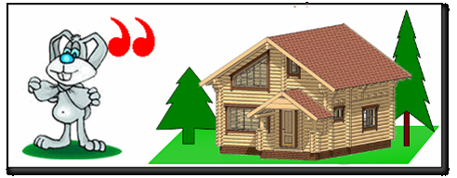
Ответ
Вер | шина
Ответ
До | ля
Ответ
За | дача
Следующий слайд Следующий слайд

Slide 9
Д
О
М
Р
УЛЬ
Следующий слайд Следующий слайд

Slide 10
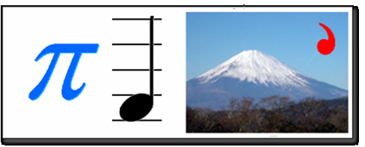
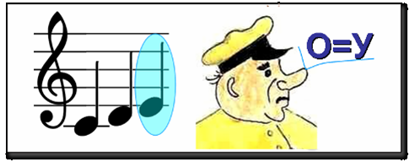
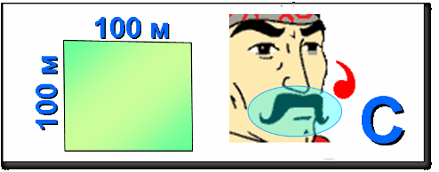
Ответ
Пи | фа | гор
Ответ
Ми | нус
Ответ
Га | усс
Следующий слайд Следующий слайд

Slide 11
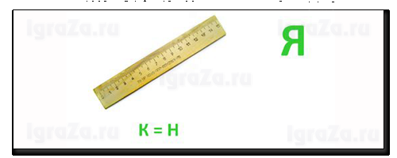
Ответ
Пара | бола
Ответ
Линейная
Ответ
Диск | рими | нант
Следующий слайд Следующий слайд

Slide 12
МОЛОДЦЫ !!!

